Slide 2
吹糠见米
沙里淘金
蔡英姿 | 执业编号:A1120613090011
·
经传多赢首席投顾，中国第一代股评人士
·
30年多证券投资分析经验。先后于广东卫视、安徽卫视、浙江电视台（财经频道）、辽宁电视台、广州电视台以及全国各地诸多电台担任证券节目嘉宾。风格幽默，话锋犀利，深受广大投资者的喜爱！

Slide 3
第一章
有雷，也在排雷
第二章
活跃市场在行动
第三章
跌市淘金

Slide 4
PART 01
有雷，也在排雷

Slide 5
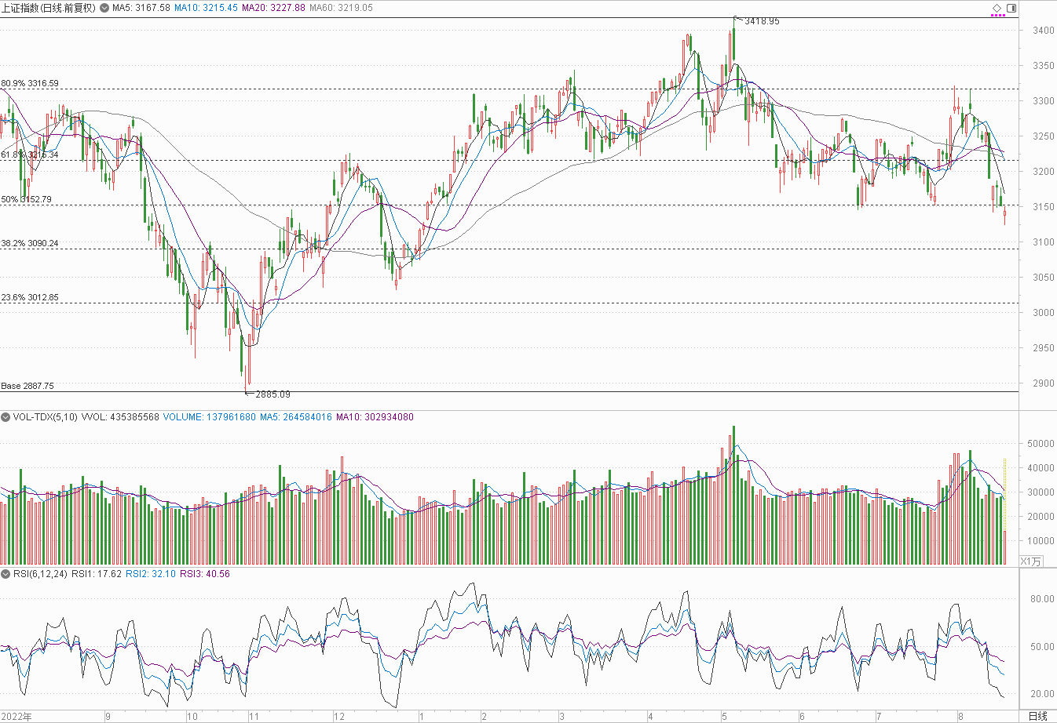
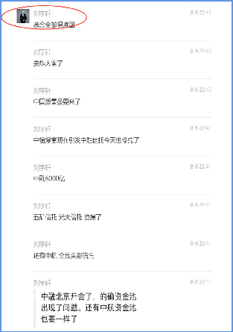
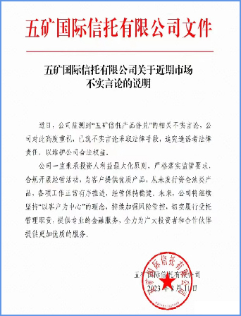
信托产品爆雷≠信托公司爆雷
有一个叫刘宇轩的，传中植系暴雷引发信托雷，周五晚上五矿、中航信托回应已报警，光大辟谣，南都物业3000万中融信托到期没有收到本金和利息。金博股份买了中融信托的6000万产品，没有收到本金和利息。咸亨国际实际投入金额为2000万元，尚未收回本金257.06万元。
市场联想——还有多家公司产品即将到期。
图：2885-3418的黄金分割线，1/2=3151

Slide 6
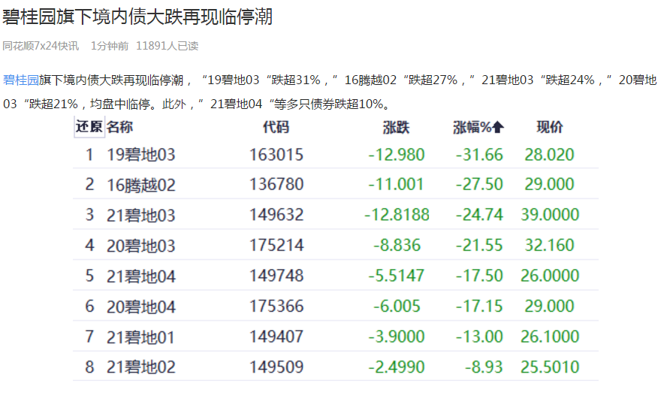
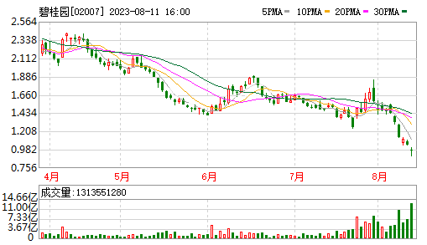
房地产利好VS爆雷
调整住房信贷政策，优化认房又认贷，降低首付比例；优化限价政策，稳定预期，让价格回归市场；优化法拍房、非住宅、离婚购房等限购政策，因区施策、帮助一二线城市郊区去库存；继续优化限售政策，进一步畅通一二手房交易链条；降低二套房房贷利率、降低交易税费，降低购房成本，以及优化普通住宅认定标准等。
8月10日，碧桂园控股（02007）突然公告，公司上半年未经审计的亏损额度大约介乎约450亿元至550亿元。当下公司遇到了自成立以来最大的困难，受近期销售额与再融资环境持续恶化的影响，账面可动用资金持续减少，出现了阶段性的流动压力。【筹备债务重整】目前，碧桂园名下并没有债务公开违约，仅有两笔美元债的票息支付处于30日的宽限期内
富力地产：公司及下属子公司有两笔金额达到1000万元的商票为逾期状态，前述商票逾期金额合计为3072.74万元。

Slide 7
房地产排雷
政治局会议不提房住不炒，意味着房地产业最危险时刻已过。现在是“因城施策，防止房价大起大落”。市场预期逐渐趋于理性。不将房地产作为短期刺激经济的手段。
8月3日，央行召开金融支持民营企业发展座谈会，听取有关意见建议，推动银企供需对接，研究加强金融支持民营企业工作举措。
重点领域金融风险得到有序处置。推动重点机构风险进一步化解。
8月11日上午，中国证监会召集部分房企及金融机构召开会议，旨在摸底房企的债务及销售情况。会上金融机构代表表示，将一如既往地支持房企的发展，为他们提供更多的融资渠道和金融服务。
8月15日，国家统计局回应碧桂园事件：目前部分房企经营遇到一定困难。但这些问题是阶段性的，随着市场调整机制逐步发挥作用，房地产市场政策调整优化，房企风险有望逐步得到化解。
8月14日下午，碧桂园首支境内债的初步展期方案出炉，拟对发行的“16碧地05”本金展期三年，到期偿付利息无现金首付。
龙湖集团提前将17亿元资金拨入债券兑付专户，主动进行债务管理

Slide 8
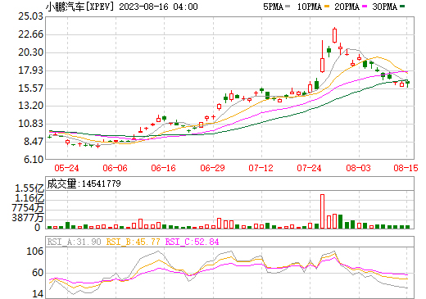
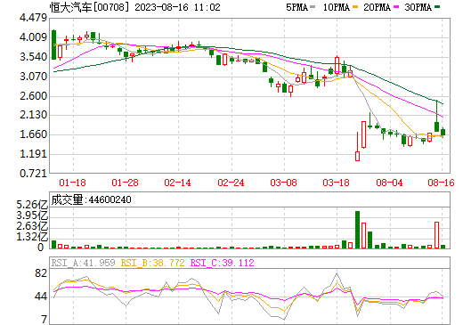
“土豪”入股新能源车
8月4日，大众汽车与小鹏汽车达成了技术框架协议，并向小鹏汽车增资约7亿美元，以每ADS15美元的架构收购了小鹏汽车约4.99%的股权。交易完成后，大众汽车集团将获得一个小鹏汽车董事会的观察员席位。
8月14日，恒大汽车公告，获得由阿联酋国家主权基金持股的上市公司NWTN集团首笔5亿美元战略投资，另有6亿人民币过渡资金将自公告后5个工作日开始陆续到账。所有战投资金全部用于恒大汽车天津工厂，确保恒驰5的正常生产和恒驰6、7的陆续量产。

Slide 9
PART 02
活跃市场在行动

Slide 10
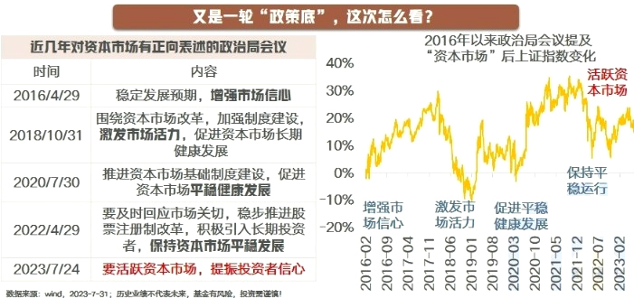
政治局会议定调下半年
2023年7月24日，政治局会议：要精准有力实施宏观调控，加强逆周期调节和政策储备。要保持人民币汇率在合理均衡水平上的基本稳定。要活跃资本市场，提振投资者信心。
未提“房住不炒”：要适应我国房地产市场供求关系发生重大变化的新形势，适时调整优化房地产政策，因城施策用好政策工具箱，更好满足居民刚性和改善性住房需求，促进房地产市场平稳健康发展。
1、经济定调“回升向好”。
2、将促消费放在产业政策的首位。
3、货币政策要精准发力，重提逆周期调节。
4、要有效防范化解地方债务风险，制定实施一揽子化债方案。要加强金融监管，稳步推动高风险中小金融机构改革化险。
5、要加大保障性住房建设和供给，积极推动城中村改造和“平急两用”公共基础设施建设，盘活改造各类闲置房产。

Slide 11
市场稳、功能稳、政策稳
证监会2023年系统年中工作座谈会：下半年要进一步突出稳字当头、稳中求进。坚持以市场稳、功能稳、政策稳，促进预期稳。科学合理保持IPO、再融资常态化，统筹好一二级市场动态平衡。健全资本市场风险预防预警处置问责制度体系，切实维护市场平稳运行。同时要推动注册制改革走深走实，扎实推进投资端改革和监管转型。【确保党中央大政方针在资本市场领域不折不扣落实到位】
股市长期低迷并不符合国家战略需求。活跃的资本市场是资源配置优化的重要平台。
进一步提升服务国家重大战略的质效，着力健全支持优质科技型企业的制度机制，支持民营企业通过资本市场实现高质量发展。
要稳定投资者的预期，包括新股发行的预期，长期资金入市的预期等。
政府
报告
坚决守牢风险底线。市场缺乏赚钱效应,投资者信心就不足。但是，资本市场又经常对管理层的逆周期性调控举措有较大反应。
投资端：要加大投资者利益保护，提高市场违法成本。进一步加大资本市场防假打假力度。

Slide 12
引进外资
8月13日，国务院关于进一步优化外商投资环境加大吸引外商投资力度的意见。
鼓励符合条件的外国投资者设立投资性公司、地区总部。支持以所募的境外人民币直接开展境内相关投资。强化外商投资促进资金保障，鼓励外商投资企业境内再投资，落实外商投资企业相关税收优惠政策，支持外商投资企业投资国家鼓励发展领域。
商务部：将进一步放宽外国投资者对上市公司战略投资限制。举办 “投资中国年”地方专场推介和服务业专场推介，支持各地加强招商对接和项目撮合，让外国投资者了解中国、投资中国。
央行：简化境外投资者投资中国市场程序，丰富可投资资产种类。进一步完善跨国公司本外币一体化资金池业务管理框架。进一步便利境外投资者增持人民币资产，有序推进人民币国际化。
《意见》提及生物医药、先进制造、现代服务、数字经济、信息服务、增值电信业务、职业教育、绿色电力、互联网等领域。
加快生物医药领域外商投资项目落地投产。
财政部：明确政府采购领域“中国境内生产”的具体标准，着力保障内外资企业在中国境内生产的产品平等参与政府采购活动，依法纠正和查处对外商投资企业实行差别待遇或歧视待遇等违法违规行为。

Slide 13
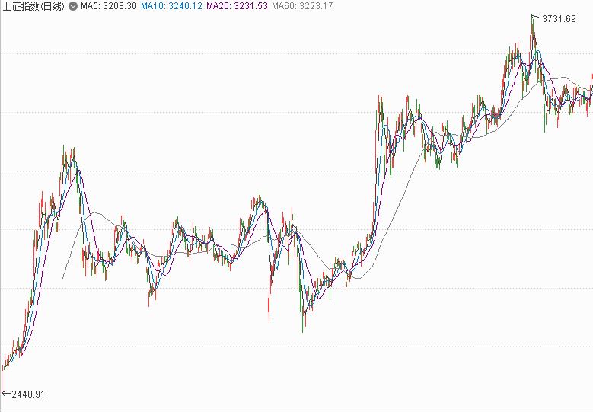
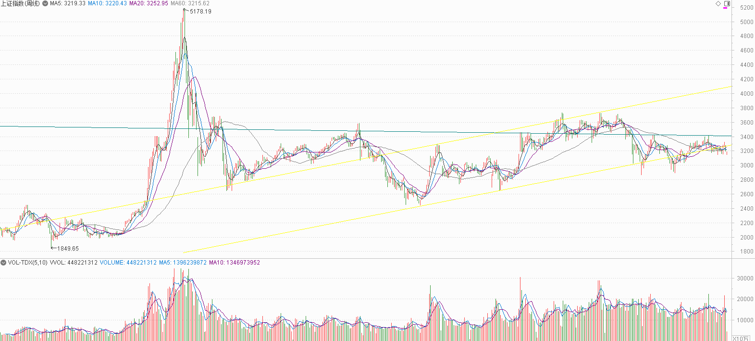
交易所的落实行动
8月10日晚上，沪深交易所：股票申报100股起以1股递增！研究ETF引入盘后固定价格交易机制，进一步满足投资者以收盘价交易ETF的需求，优化交易监管。坚持市场化、法治化原则，平衡好保持交易通畅和打击过度投机，保障市场功能有效发挥。
活跃资本市场，可以提高投资效率和生产效率，稳定和扩大投资需求。
下图：5178点以来的筹码分布，周线【大双底】：2022年4月2863点~2022年10月2885点
上图：2440之后...

Slide 14
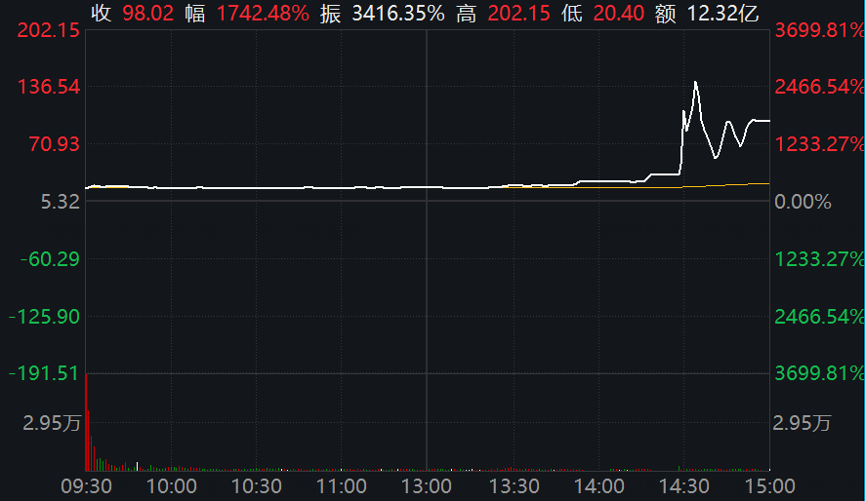
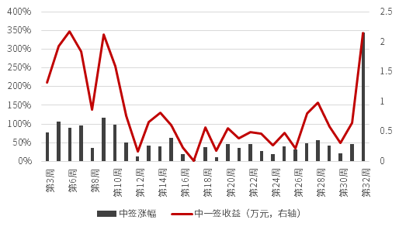
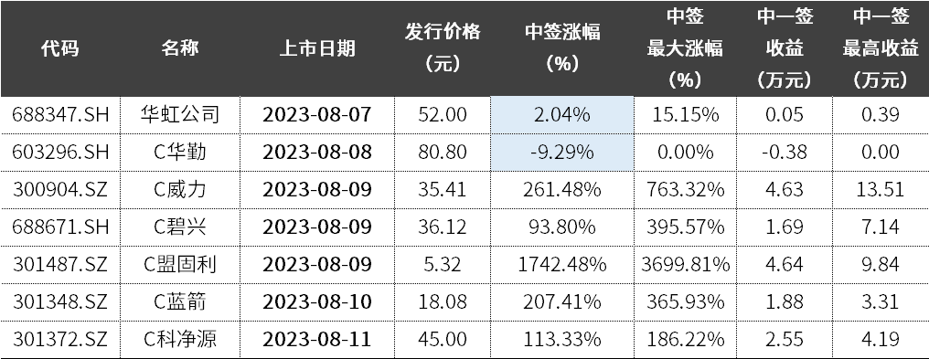
新股市场有所回暖
6月新股的破发比例为28.21%，7月下降至18.92%。
8月以来，新上市14股，仅2股破发，破发比例进一步降至14.29%。
根据证券时报统计，每年7月均为IPO申报低谷，去年、前年同期有3家、2家，今年0家。
8月9日，C盟固利以22.51元开盘，较发行价上涨323.12%，13:54，涨幅450.38%，第一次临停；14:19，涨幅583.46%，第二次临停；14:28-14:34，从上涨583.46%直接攀升至3699.81%。在盟固利带动下，最近一周的平均中签收益，也达到了年内第二高水平。

Slide 15
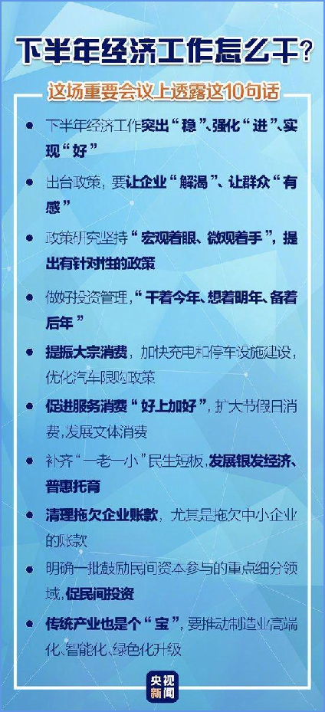
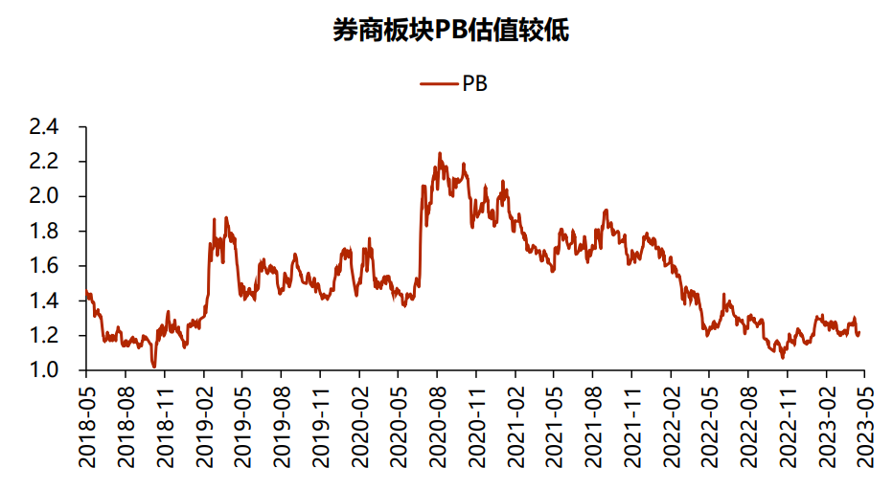
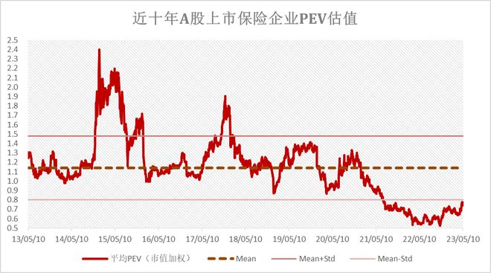
券商股趋于活跃
5月，由上交所主板，工商银行承办的“沪市金融业专题座谈会”，被视为“中特估”主题在大金融板块催化的重大利好，“金特估”概念正式登场。
此次政治局会议，意味着地产、城投以及经济增长这三方面拐点的确立，前期的估值压制因素改善，银行股估值修复可期。城投、地产、经济增长这三大拐点分别对应成都银行、招商银行和宁波银行这三家更为受益的银行。
经济复苏过程中金融行业是直接受益品种，且自带高杠杆特征，拐点出现后很可能出现股价的戴维斯双击机会。
金融股估值处于历史低位，券商股走势和权益市场的表现高度正相关，保险也参与了资本市场项目，业绩有保障，银行受益于理财市场回暖。

Slide 16
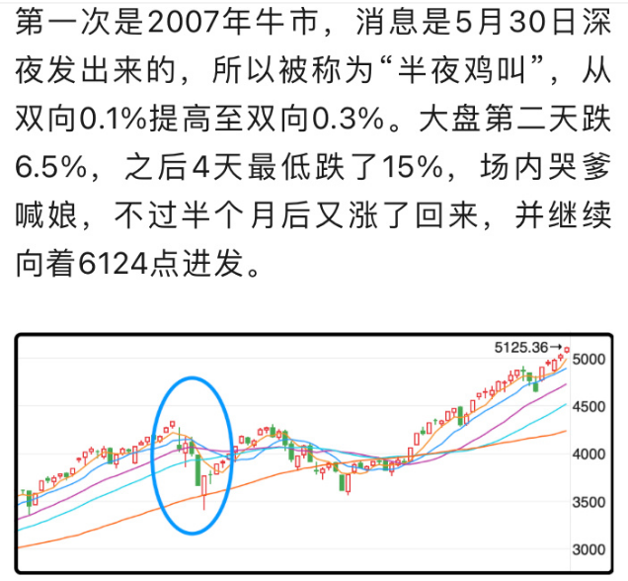
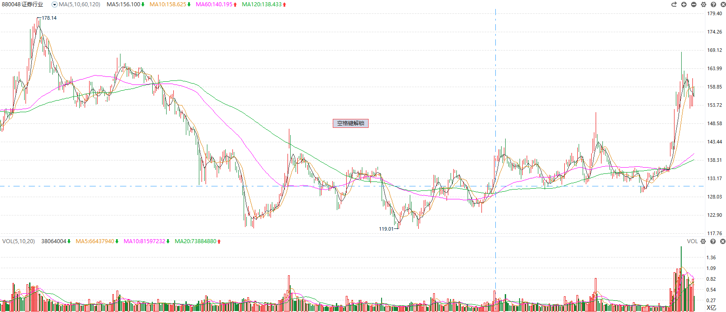
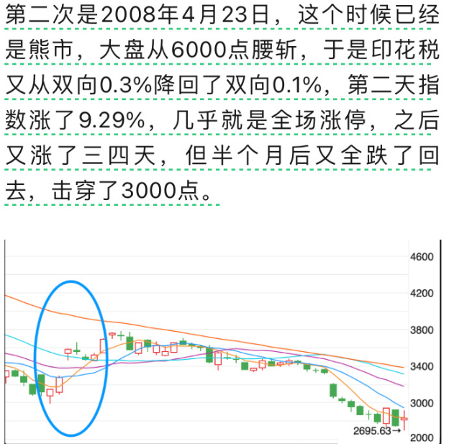
取消印花税，可能吗？
2022年证券交易印花税2759亿元，政府现在很有钱吗？
招商证券：证券交易印花税作为正式税种，其调整需由GW院决定，并报代表大会常务委员会备案。
降印花税是治标不治本的，纵观历史，顶多让你一时爽，又不会让你一直爽。

Slide 17
PART 03
跌市淘金

Slide 18
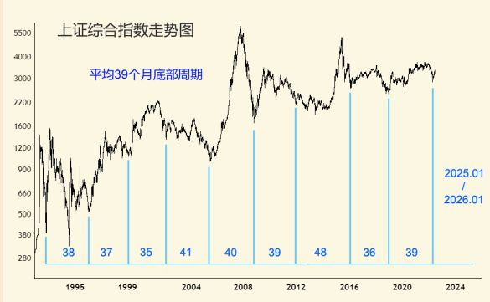
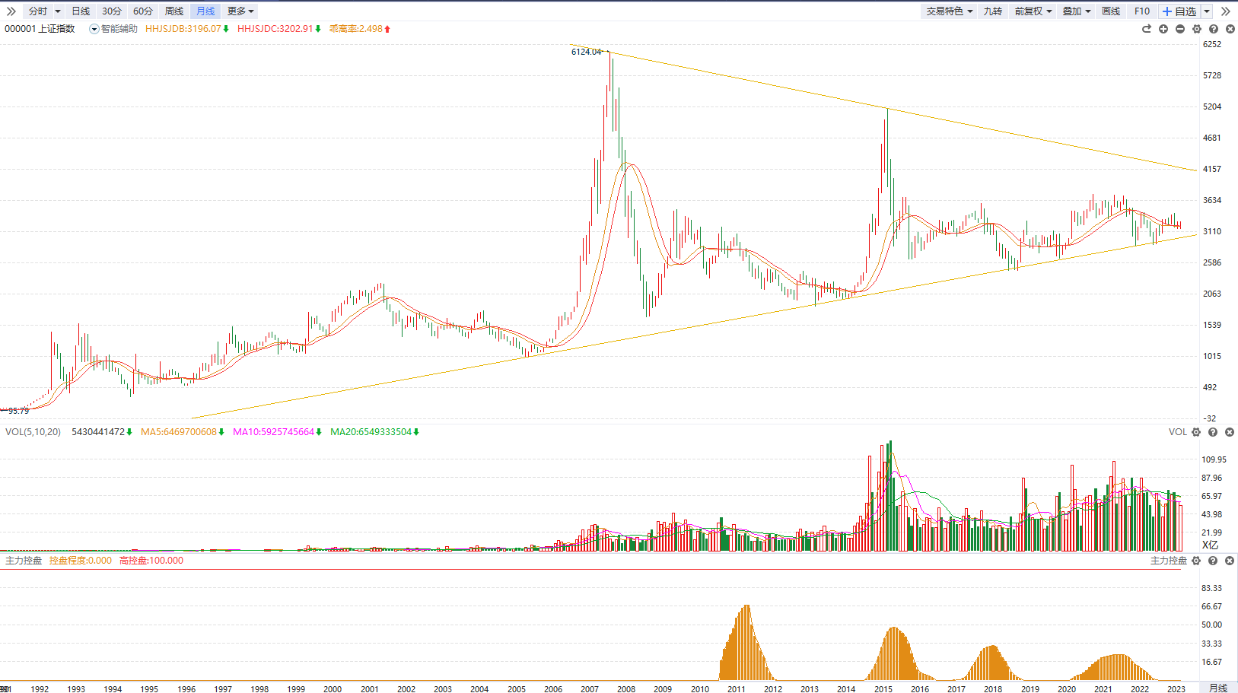
股指也有基钦周期
基钦周期：1923年，英国经济学家，约瑟夫基钦提出的一种为期3-4年（40个月左右）的小经济周期。
美国三大股指的周期长度自上世纪70年代以来基本稳定在41-42个月，而德国、法国、英国、日本、香港等股指的长度则逐渐向美股靠近。
上证指数（月线）大三角形：2007年10月17日- 6124点~2015年6月12日-5178点，时隔92个月，393周
~2023年4月29日-2863点，时隔95个月，403周

Slide 19
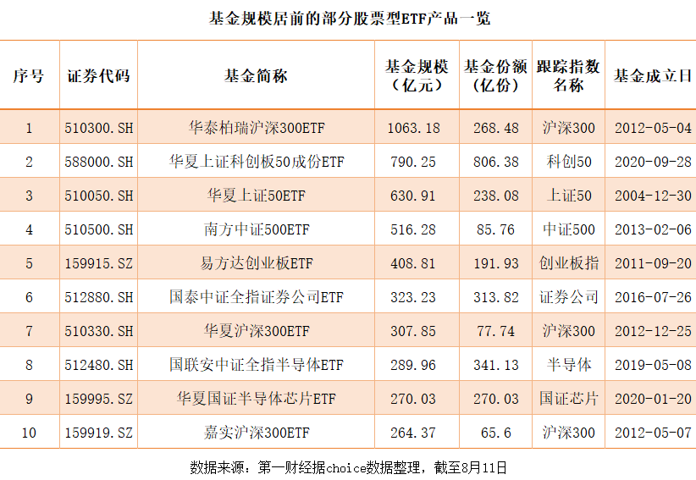
ETF市场“高歌猛进”
ETF产品上半年的份额合计增加了近2470亿份，约有1800亿元资金入场。
8月8日，华泰柏瑞沪深300ETF规模突破千亿元大关，创造了非货公募基金规模的历史纪录。
基金业产品布局正在从主动转向被动投资，量化替代主动权益，主动权益内部优胜劣汰加剧。 ​
三季度，截至8月11日，全市场股票型ETF产品份额7月初以来合计增加了668.33亿份，若以区间成交均价粗略计算，入场资金已经超过千亿元，约为1063.29亿元。医疗ETF、芯片ETF、酒ETF在主题指数ETF份额增长中排前三位，分别为66.66亿份、28.11亿份、17.23亿份。
截至8月11日，目前基金规模低于10亿元的股票型ETF产品有479只，其中有298只低于2亿元。
流动性好、规模偏大、交易量大的ETF更容易吸引机构和投资大户参与。

Slide 20
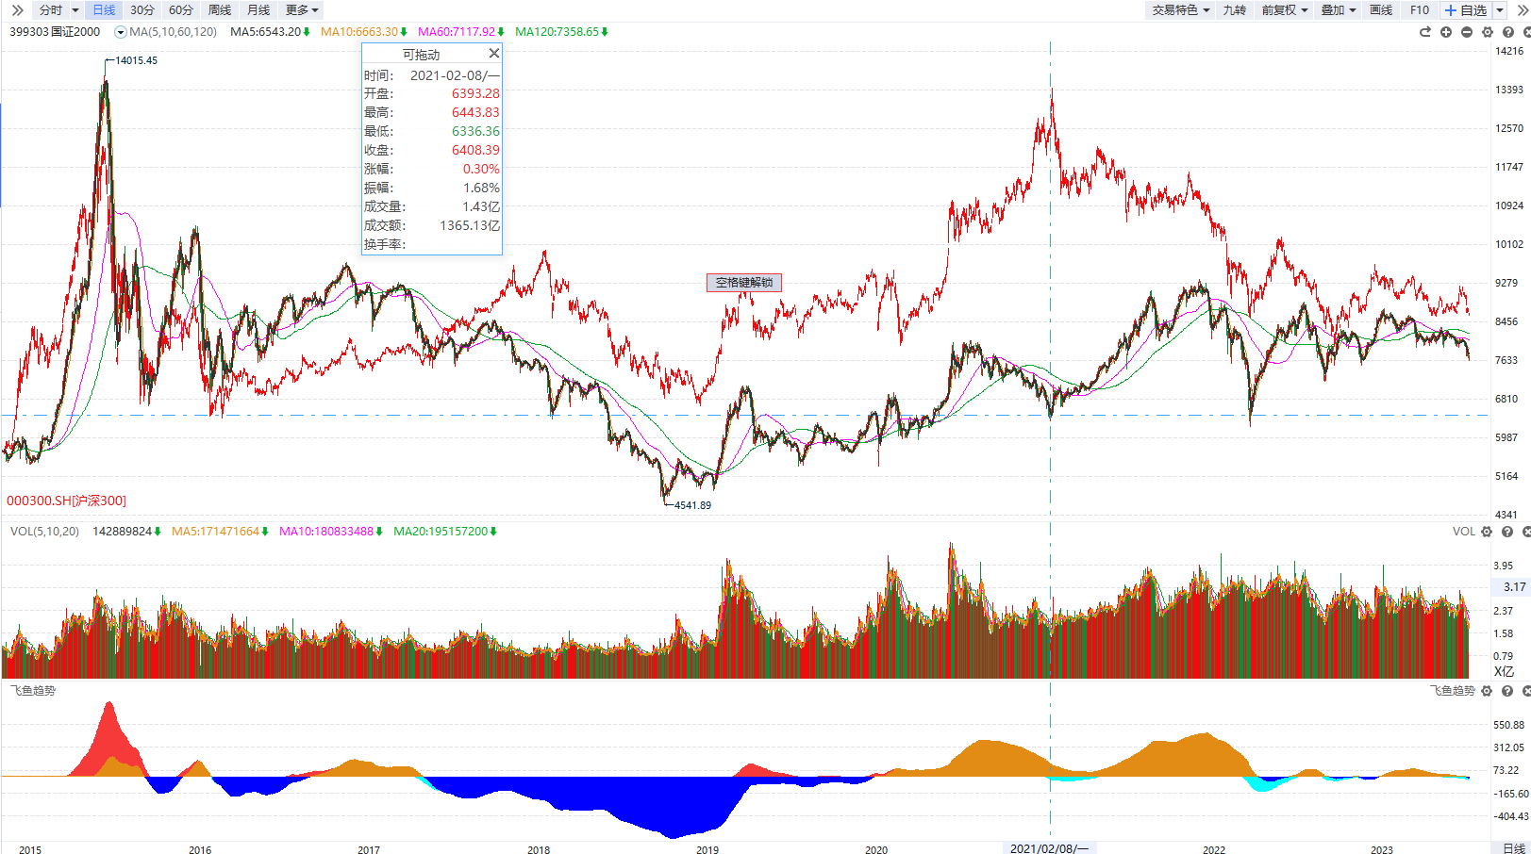
中证2000指数8月11日发布
2018年以来，国证2000指数（399303）整体跑赢300指数
国证2000指数：市值第1001-3000的那2000只股票，TMT板块占比高（合计达34.76%）
中证2000指数：剔除过去一年日均总市值排名前1500名的证券，之后的那2000只股票

Slide 21
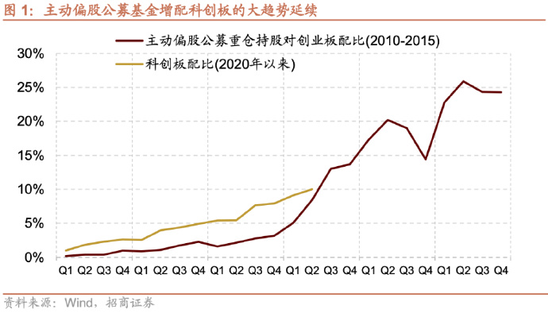
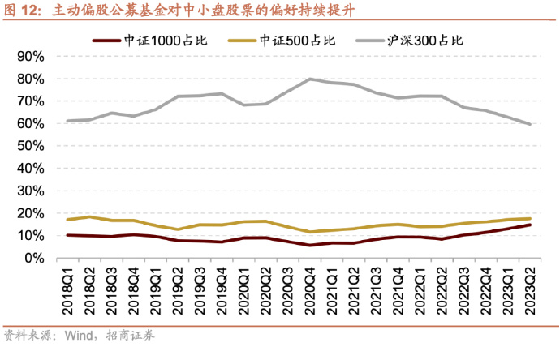
二季度基金持仓变化 ​​​
在信息技术新产业趋势和产业政策驱动之下，公募基金也在积极寻找中小市值公司中具有成长潜力的标的。
1、截止第二季度末，共有2359家上市公司出现在主动权益型基金重仓股的名单中；
2、对科创板的配比进一步扩大至10%；中证500和中证1000持仓占比上升；
3、持股集中度持续下降。前20大重仓股、前50大重仓股和前100大重仓股的持股市值占比分别为26.47%、39.86%、54.26%；分别较前期变化-1.36%、-1.86%、-1%，回落幅度较前期有所收窄。
4、共有11家公司获超50家以上公募基金扎堆持有且持股比例超过20%：德业股份、科达利、比音勒芬、晶科能源、新宙邦、精测电子、惠泰医疗、拓荆科技、伯特利、正帆科技、鸿路钢构。

Slide 22
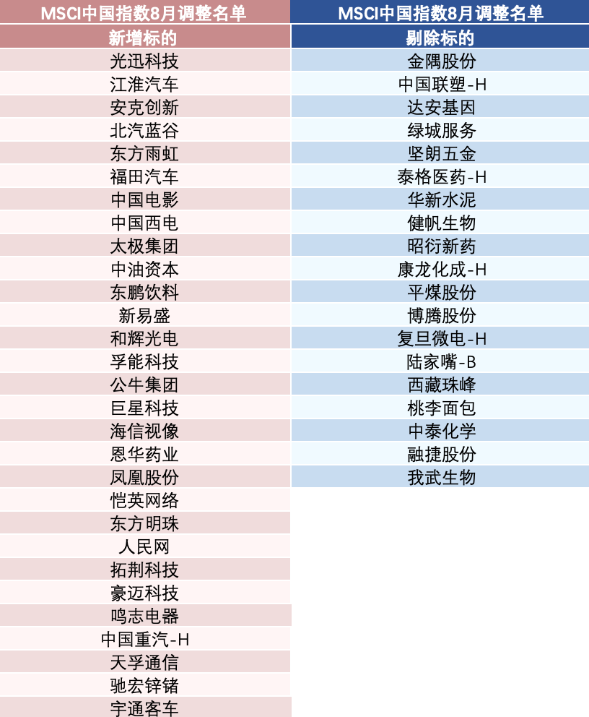
明晟（MSCI）调整成分股
明晟（MSCI）8月审核变更结果：MSCI中国指数新纳入29只中国股票，剔除19只。调整将于8月31日收盘后生效
由于MSCI中国指数被嵌套进MSCI新兴市场指数，因此股票进入MSCI中国指数，便意味着进入了MSCI全球标准指数系列，从而获得大量被动资金跟踪。
江淮汽车、北汽蓝谷、福田汽车等多只汽车股被调入；多只精密制造龙头企业被纳入，包括5G光模块板块的新易盛、国产屏幕龙头和辉光电以及国内软包电池龙头孚能科技等；
太极集团、恩华药业两只中药股被纳入。但多只生物医药个股被剔除，除泰格医药外，达安基因、健帆生物、昭衍新药、康龙化成均被“踢群”。
同时，MSCI中国A股在岸指数的成分股名单也有所调整，增加成分股10只，包括光迅科技、安克创新、太极集团等；剔除50只标的，包括金禾实业、安通控股、道通科技等。

Slide 23
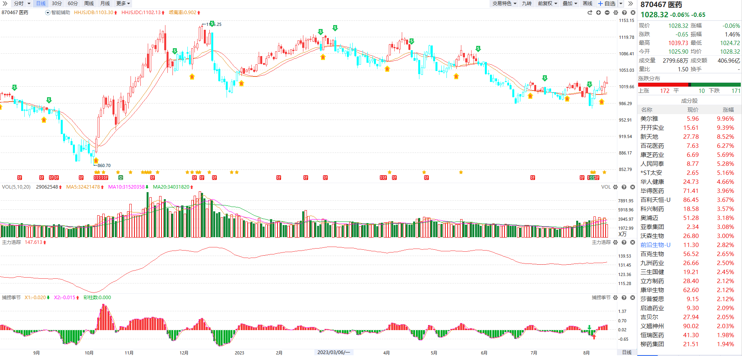
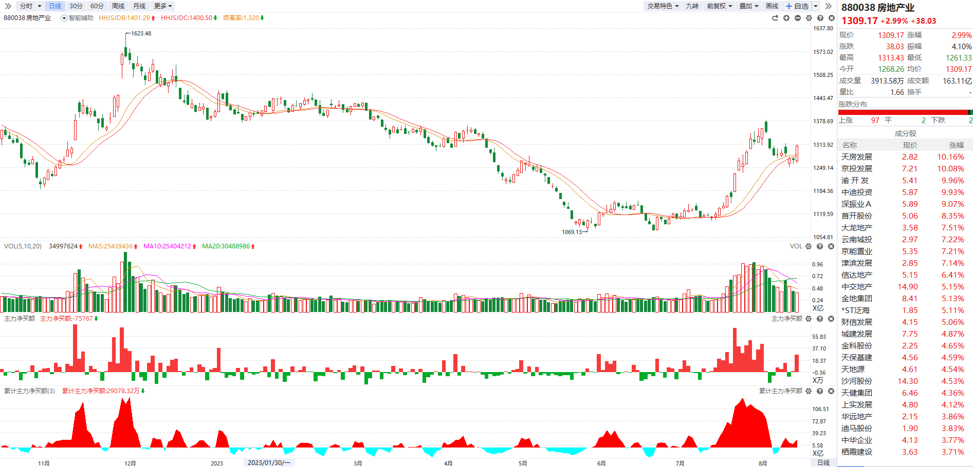
利空板块逆势而上？
8月两大利空板块：1、医疗反腐；2、地产雷声滚滚
7月28日,纪检监察机关配合开展全国医药领域腐败问题集中整治工作动员部署视频会议。
截至8月10日11时，在投资者互动平台上，已有百余家上市公司被询问有关医药反腐的问题。
恒大暴雷后，之后有融创、世茂、阳光城、华夏幸福、碧桂园、富力地产、远洋地产等。
恒大地产2022年净亏损527.2亿，未来三年，各企业核心任务是配合政府完成“保交楼”工作。【央企地产公司也爆雷】8月14日，远洋集团（03377）发布盈利警告称，上半年亏损人民币170~200亿元，而2022年上半年亏损人民币10.87亿元，亏损同比巨增15~17倍！

Slide 24
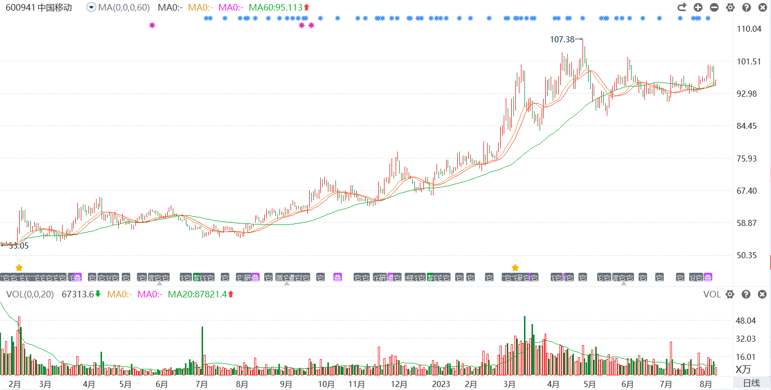
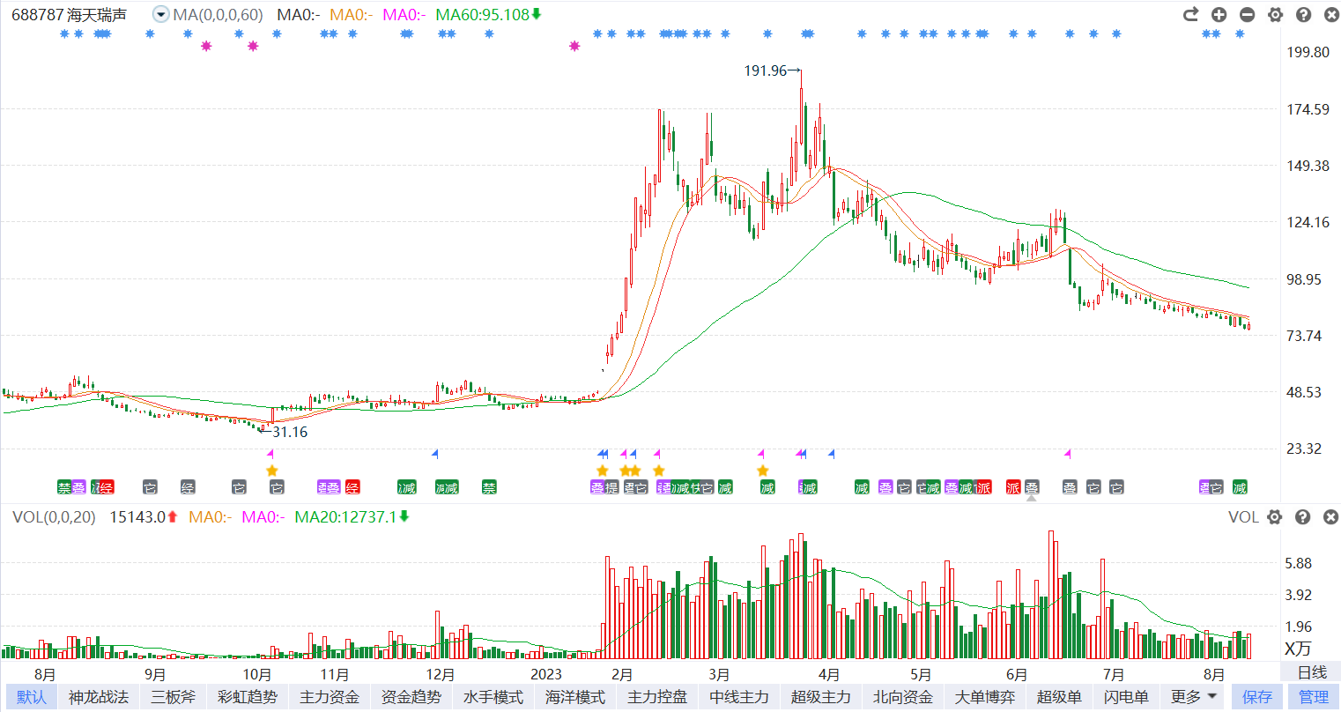
2023世界计算大会
数据经济已成为中国经济增长的‘第二曲线’。国家数据局正式组建，将加快推进央地协同、纵横贯通的数据治理体系建设，确权授权、供给流通、收益分配、安全监管等制度供给将不断明晰，以数据开发利用为核心、以多样化服务生态为支撑的数据要素市场化配置改革将提速发展。
2023世界计算大会将于9月15日至16日在长沙举行，大会围绕“计算万物，数智共进”主线，设计谱序曲、开新局、计算高地、数据基础、智能应用五个篇章，聚焦数据、算力、6G、量子科技、AI大模型、人工智能等。
2023世界机器人大会于8月16日至22日在北京北人亦创国际会展中心举行。首次按照“机器人+”打造十大应用场景板块：机器人+制造业、农业、建筑、商贸物流、医疗健康、养老服务、安全应急等。

Slide 25
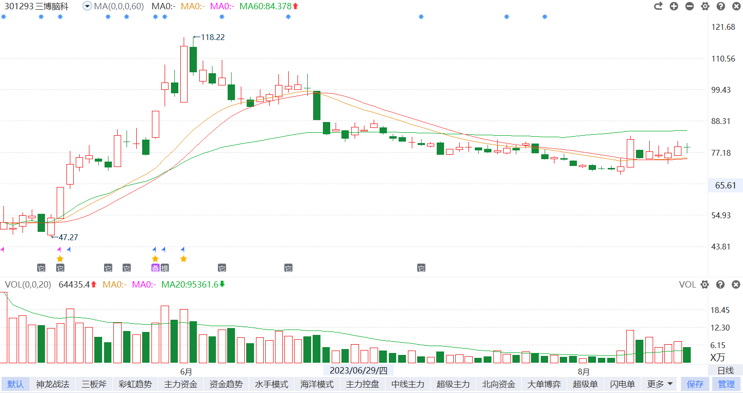
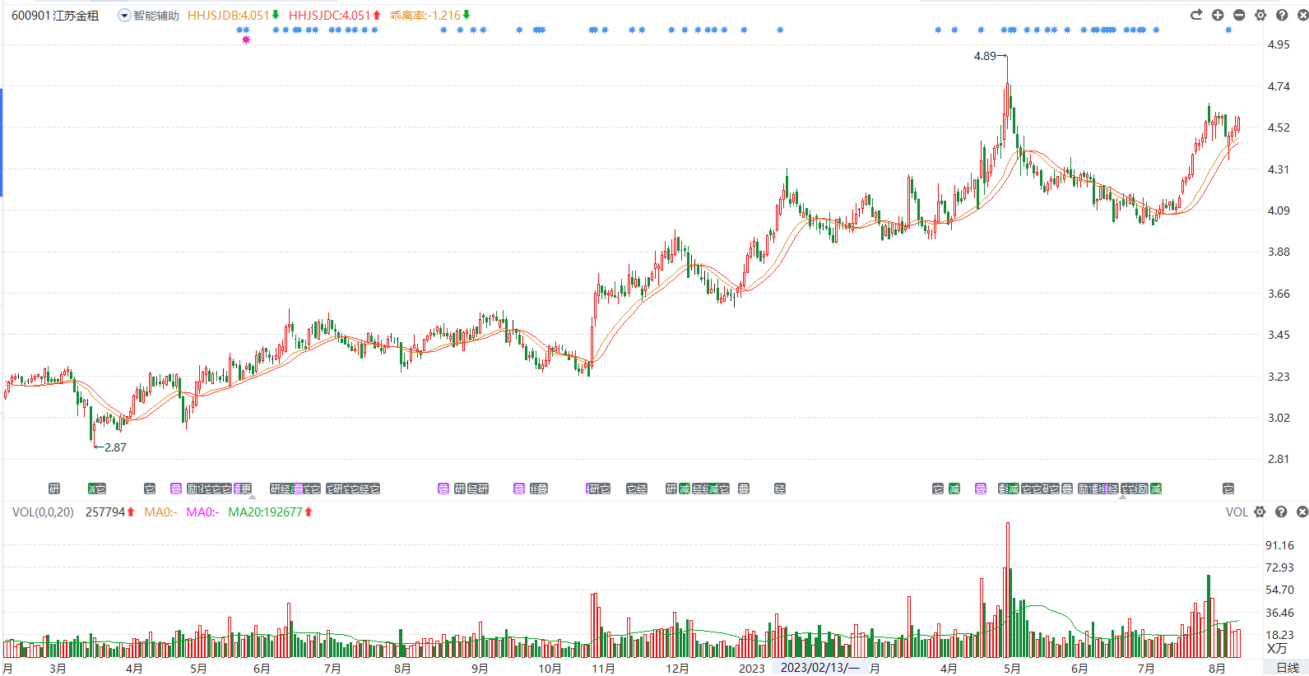
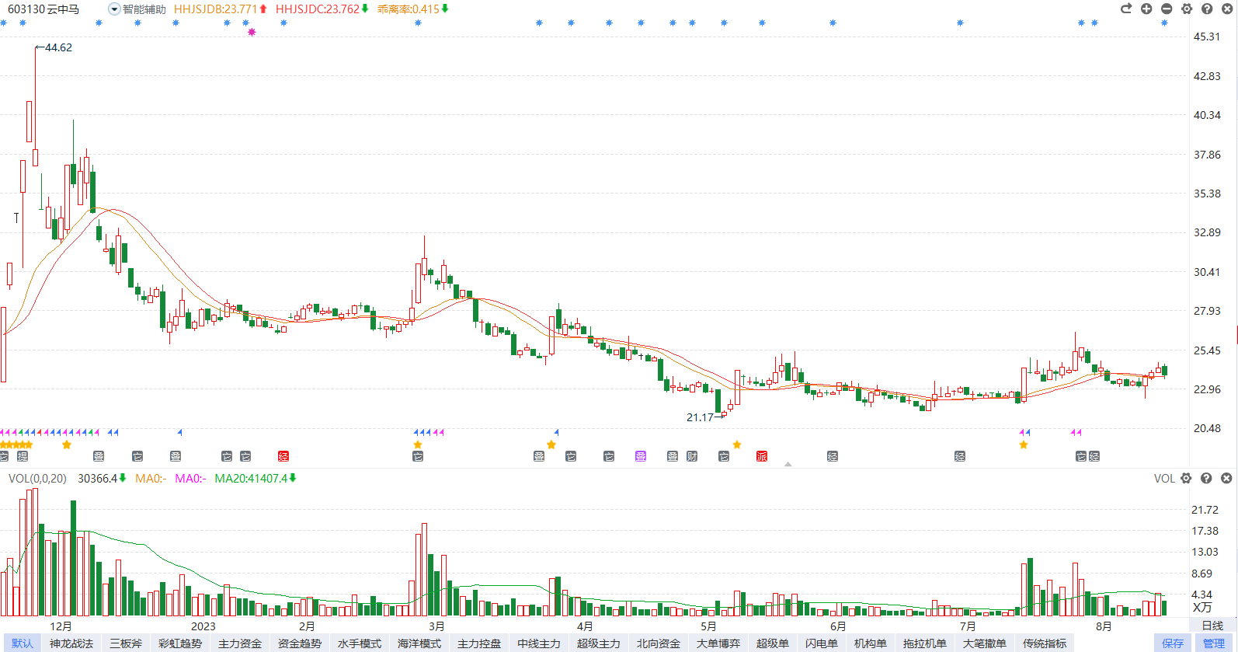
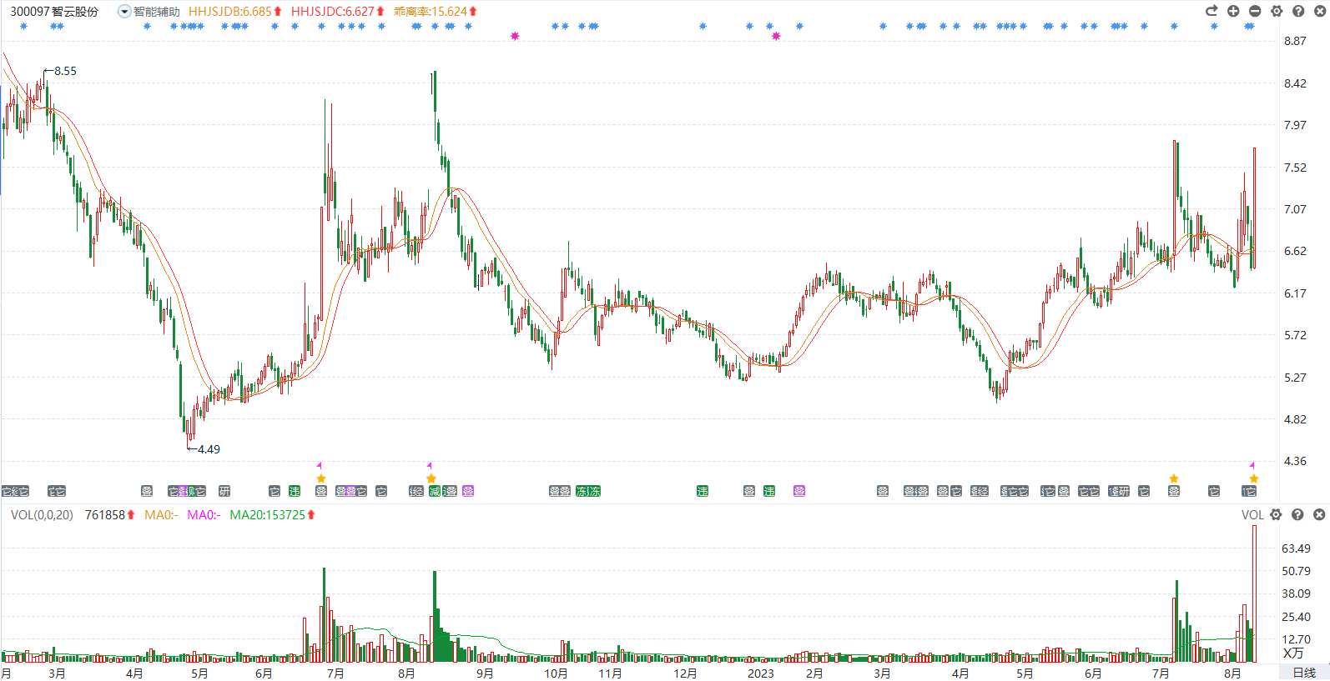
个股
三博脑科(301293)：脑机接口
江苏金租(600901)：厂商融资中心
云中马(603130)：革基布
智云股份(300097)：小米持股

Slide 26
